Slide 1
Основні структурні елементи екомережі

Slide 2
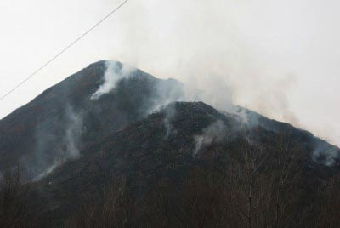
Екологі́чна мере́жа (Екомережа) — єдина територіальна система, яка включає ділянки природних ландшафтів, що підлягають особливій охороні, і території та об'єкти природно-заповідного фонду, курортні і лікувально-оздоровчі, рекреаційні, водозахисні, полезахисні території та об'єкти інших типів, що визначаються законодавством України, і є частиною структурних територіальних елементів екологічної мережі — природних регіонів, екологічних коридорів,буферних зон.

Slide 3
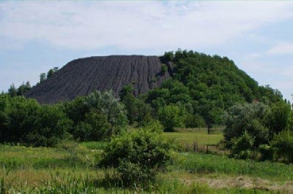
Мета і задачі
Екомережа утворюється з метою поліпшення умов для формування та відновлення довкілля, підвищення природно-ресурсного потенціалу території України, збереження ландшафтного та біорізноманіття, місць оселення та зростання цінних видів тваринного і рослинного світу, генетичного фонду, шляхів міграції тварин через поєднання територій та об'єктів природно-заповідного фонду, а також інших територій, які мають особливу цінність для охорони навколишнього природного середовища і відповідно до законів та міжнародних зобов'язань України підлягають особливій охороні.

Slide 4
Структурні елементи екомережі
До складових структурних елементів екомережі включаються:
а) території та об'єкти природно-заповідного фонду;
б) землі водного фонду, водно-болотні угіддя, водоохоронні зони;
в) землі лісового фонду;
г) полезахисні лісові смуги та інші захисні насадження, які не віднесені до земель лісового фонду;
ґ) землі оздоровчого призначення з їх природними ресурсами;
д) землі рекреаційного призначення, які використовуються для організації масового відпочинку населення і туризму та проведення спортивних заходів;
є) інші природні території та об'єкти (ділянки степової рослинності, пасовища, сіножаті, кам'яні розсипи, піски, солончаки, земельні ділянки, в межах яких є природні об'єкти, що мають особливу природну цінність);
є) земельні ділянки, на яких зростають природні рослинні угруповання, занесені до Зеленої книги України;
ж) території, які є місцями перебування чи зростання видів тваринного і рослинного світу, занесених до Червоної книги України;
з) частково землі сільськогосподарського призначення екстенсивного використання — пасовища, луки, сіножаті тощо;
й) радіоактивно забруднені землі, що не використовуються та підлягають окремій охороні як природні регіони з окремим статусом.

Slide 5
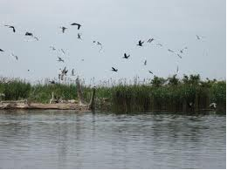
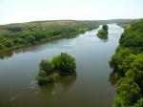
Екологічна мережа України
Перелік сполучних територій екомережі включає території, що забезпечують зв'язки між ключовими територіями та цілісність екомережі. Це 3 широтних природних коридори, що забезпечують природні зв'язки зонального характеру:
1)Поліський (лісовий) екокоридор, що охоплює основні болотні масиви, регіони головного водозбору Дніпра з притоками та частково - водозборів Західного Бугу, Південного Бугу, Дністра, Сіверського Дінця; на цій території порівняно багато незмінних ландшафтів.
2)Галицько-Слобожанський (лісостеповий) екокоридор, до якого потрапляють ділянки басейнів усіх рік першої величини, зони Карпатської та Подільської ендемічності, пралісові ділянки - букові та смерекові - в Карпатах, діброви Поділля та Слобожанщини, сосняки Слобожанщини, грабовіліси Розточчя, степові ділянки Опілля, Придніпров'я, реліктові крейдові ценози Сіверського Дінця, рефугіуми реліктових угруповань в Карпатах, на Опілля, Поділлі.
3)Південноукраїнський (степовий) екокоридор, до якого потрапляють клаптики степових ділянок, літоральні та аквальні екосистеми, петрофітні та плавневі ценози, ендеми та релікти Прибужжя, Приазов'я, степового Криму.

Slide 6
Дякую за увагу

